Slide 1



СТРОИТЕЛЬСТВО ДОРОЖНЫХ ОДЕЖД НИЗШЕГО ТИПА

Slide 2

К дорожным одеждам низшего типа относят:
1. покрытия из крупнообломочных грунтов;
2. покрытия из местных грунтов или каменных материалов, укрепленных местными малоактивными материалами (такими как зола уноса, шлак и т.д.);
3. покрытия из грунтов, укрепленных или улучшенных скелетными добавками (щебнем, гравием, шлаком или другими местными материалами);
4. покрытия с использованием дерева (лежневые, бревенчатые сплошные или колейные).
Такие покрытия обладают низкими эксплуатационными качествами – на них быстро образуются колеи, затрудняется проезд в дождливые периоды, пылят.

Slide 3
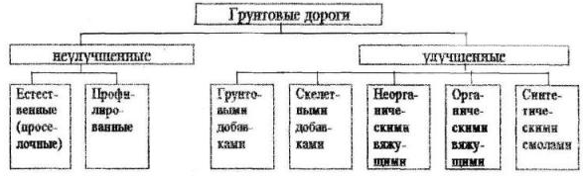
НИЗШИЙ ТИП ПОКРЫТИЯ

Slide 4
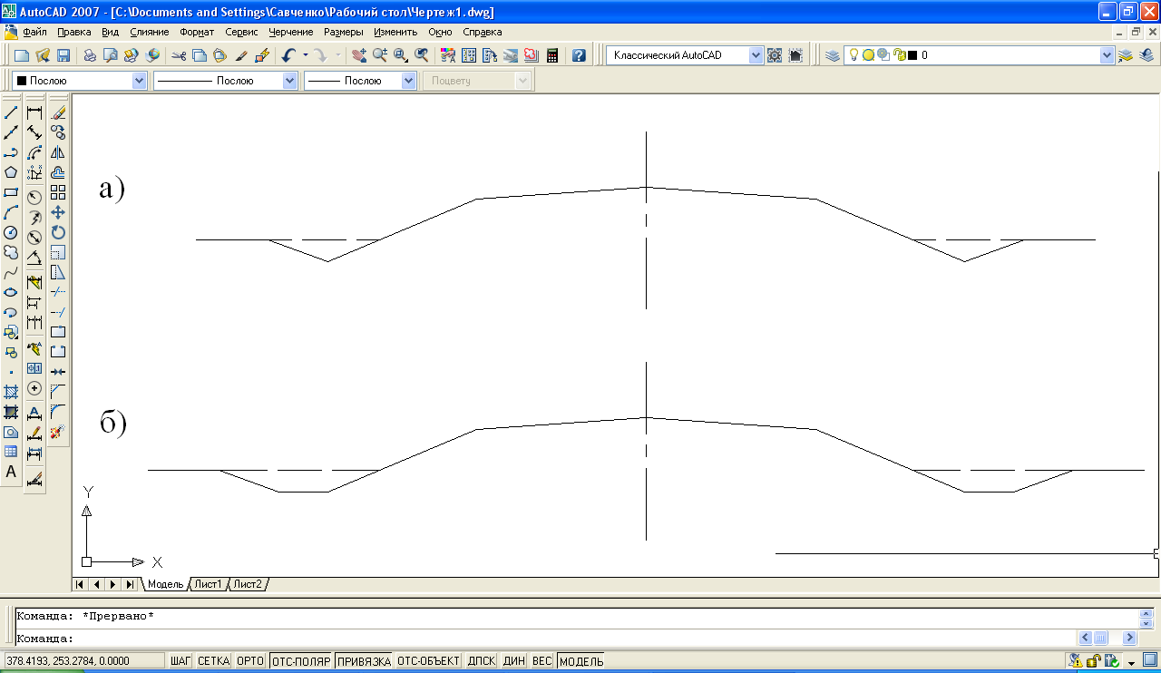
НИЗШИЙ ТИП ПОКРЫТИЯ
ПРОФИЛИРОВАННЫЕ ГРУНТОВЫЕ ДОРОГИ
Рисунок 3.1 – Виды форм боковых каналов:
а) треугольная; б) трапецеидальная

Slide 5
ПРОФИЛИРОВАННЫЕ ГРУНТОВЫЕ ДОРОГИ
Строительство профилированных дорог состоит из следующих технологических операций:
Подготовительные работы. К ним относят разбивочные работы и очистку дорожной полосы от камней, кустарника, леса.
Разрыхление отдельных участков с твердыми грунтами для облегчения работы землеройных машин.
Сосредоточенные земляные работы на резких переломах продольного профиля, подсыпка подходов к малым искусственным сооружениям.
Разработка, перемещение и профилирование грунта для получения нужного поперечного профиля.
Уплотнение грунта. Наиболее ответственной операцией является уплотнение. Требуемую плотность устанавливают в зависимости от ДКЗ и вида грунта. Быстрое уплотнение с одновременным получением наиболее водоустойчивой структуры достигается при оптимальной влажности грунта (табл. 3.1.1)

Slide 6
ПРОФИЛИРОВАННЫЕ ГРУНТОВЫЕ ДОРОГИ
Таблица 3.1.1
Зависимость влажности от вида грунта
Грунт | Оптимальная влажность %
Песчаные | 5 – 9
Супесчаные | 8 – 14
Суглинистые | 13 – 16
Тяжелосуглинистые | 15 – 19
Глинистые | 18 – 25

Slide 7
ПРИМЕНЕНИЕ УКРЕПЛЕННЫХ (УЛУЧШЕННЫХ) ГРУНТОВ ДЛЯ СТРОИТЕЛЬСТВА ДОРОЖНЫХ ОДЕЖД
Укрепление грунтов - совокупность мероприятий (подготовка грунта, внесение вяжущих и добавок, перемешивание, уплотнение и обеспечение условий формирования структурно-механических свойств укреплённого грунта), обеспечивающих в конечном итоге коренное изменение свойств исходных материалов с приданием им требуемой соответствующими стандартами прочности, водо- и морозостойкости.
Укреплением грунтов называют ряд последовательных технологических операций, обеспечивающих в результате воздействия на грунт добавок вяжущих и других веществ высокую прочность и длительную устойчивость его не только в сухом, но и в водонасыщенном состоянии.

Slide 8
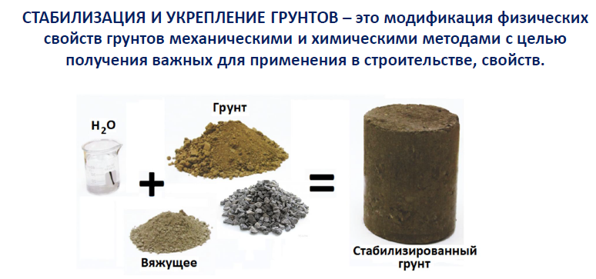

Slide 9
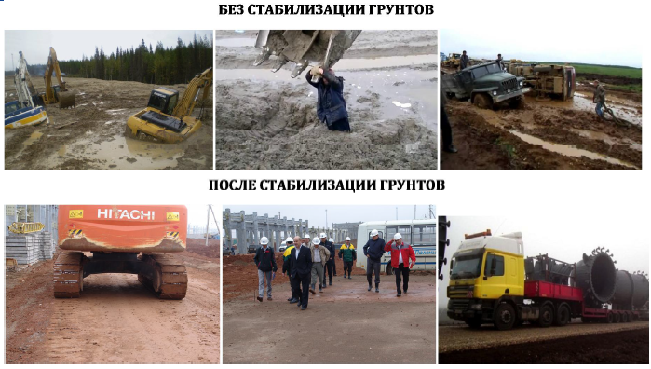
Эффекты применения стабилизации

Slide 10
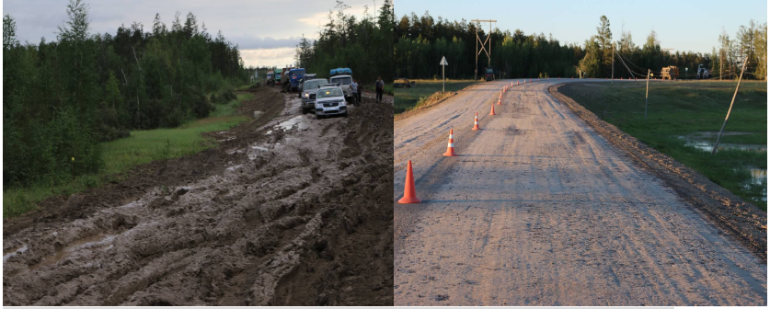
Эффекты применения на дорогах

Slide 11
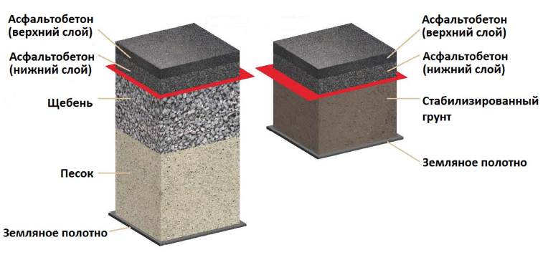
Равнопрочные конструкции дорожных одежд

Slide 12
УКРЕПЛЕНИЯ ГРУНТОВ ГРУНТОВЫМИ ДОБАВКАМИ
таблица 3.1.2
Характеристика поверхностного укрепления грунтов с грунтовыми добавками
Способ укрепления | Основные виды укрепляемых грунтов | Достигаемые результаты | Расход добавок, % от массы грунта
1 | 2 | 3 | 4
Смешение с добавками:
песка | глинистые и суглинистые | улучшение зернового состава, повышение внутреннего трения | до 30-50
суглинистого и глинистого грунта | песчаные | улучшение зернового состава, увеличение связности в сухое время года | до 10-30

Slide 13
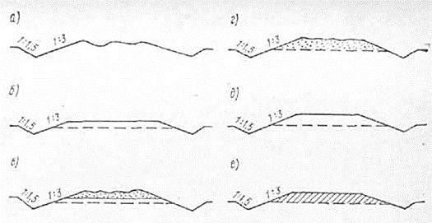
Технологический процесс устройства покрытия из грун­та подобранного состава (рис. 3.1.2) включает следую­щие технологические операции:
профилирование поверхности земляного полотна с прида­нием поперечного уклона 30—40‰;
разрыхление грунта на необходимую глубину (уста­навливают исходя из потребности в грунте данного типа);
доставка добавляемого грунта и его разгрузка;
распределение добавляемого грунта по земляному по­лотну;
перемешивание составляющих грунта, профилирование по­верхности покрытия;
уплотнение.

Slide 14
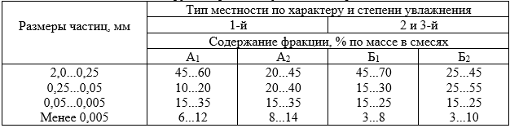
УКРЕПЛЕНИЯ ГРУНТОВ СКЕЛЕТНЫМИ ДОБАВКАМИ
Таблица 3.1.4
Оптимальные составы грунтов, рекомендуемые для дорожных одежд низшего типа

Slide 15
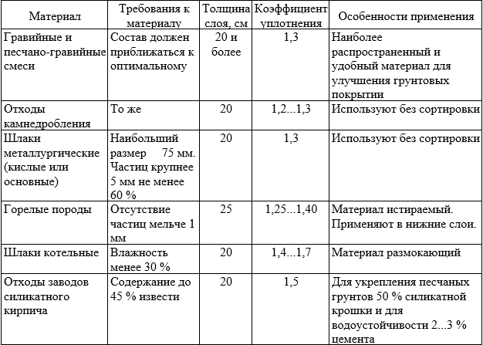
Таблица 3.1.5
Скелетные добавки

Slide 16
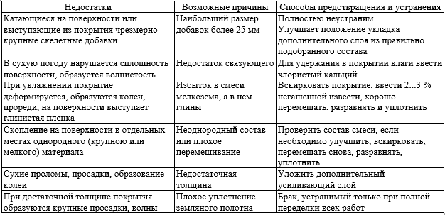
Таблица 3.1.6
Основные недостатки в процессе строительства и эксплуатации

